Slide 1
Древесноволокнистые и древесностружечные плиты
УО «МГК Строительства имени В.Г. Каменского»

Slide 2
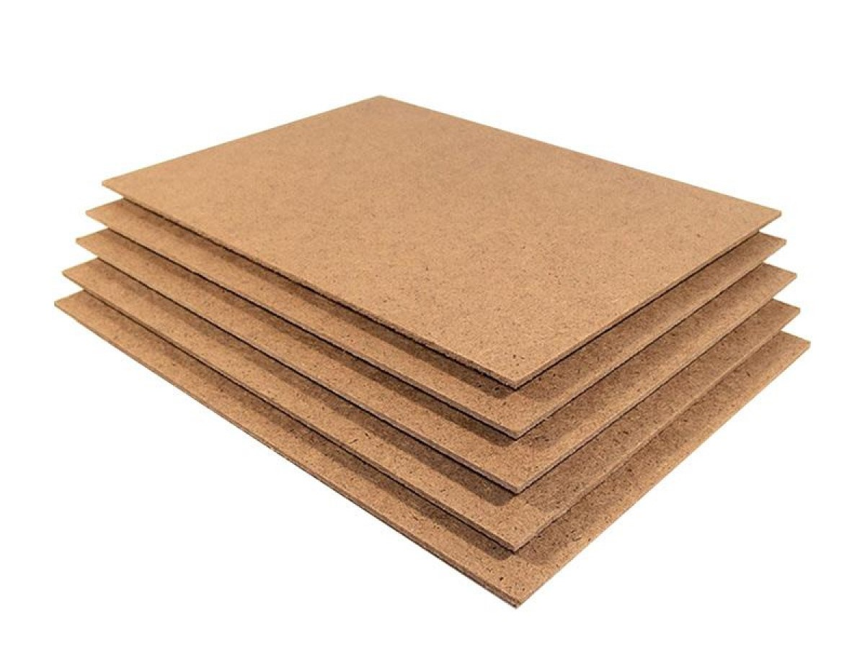
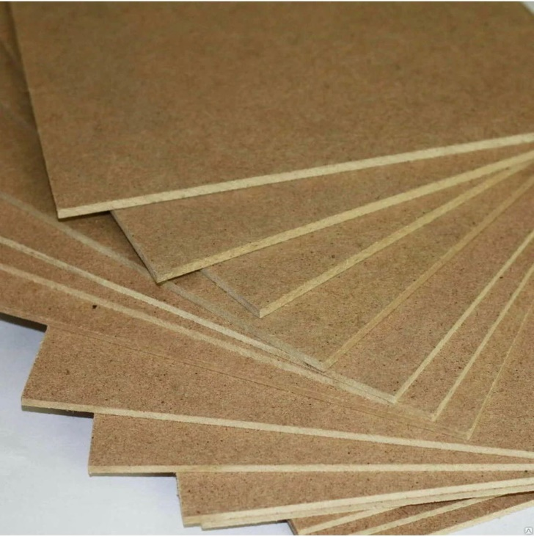
ДВП расшифровывается как древесноволокнистая плита. Это материал, который формируется из разогретой смеси мельчайших древесных волокон и связующих веществ под воздействием пресса. В качестве добавок обычно выступают синтетические полимеры и различные смолы. На выходе получают прямоугольные листы ДВП, которые сушатся и закаливаются.

Slide 3
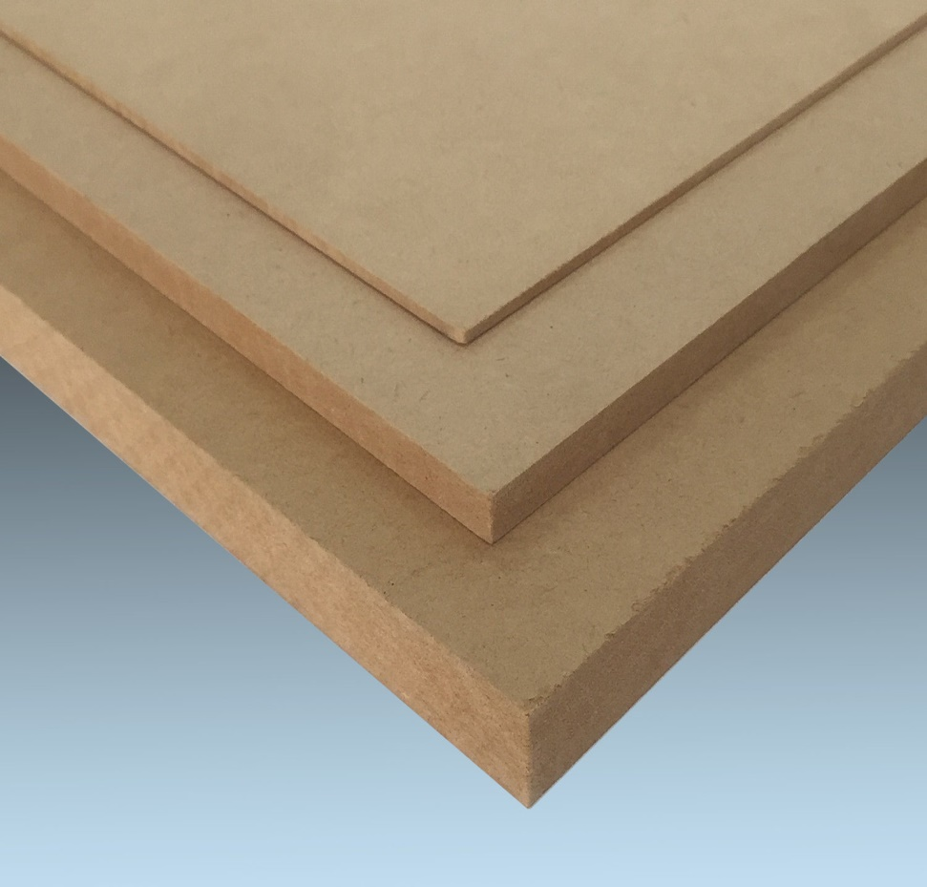
В торговых названиях для обозначения ДВП зачастую применяют кальки с английского, преподнося это как ДВП с улучшенными свойствами, либо как вовсе новый материал, не являющийся ДВП.
ЛДФ (англ. LDF аббревиатура англ. Low-density fiberboard) — ДВП низкой плотности. Иногда продавцами преподносится как ДВП с улучшенными свойствами, экологически чистая и прочее. Соответствует ДВП средней плотности (МДФ) и является разновидностью МДФ в том смысле, что имеет плотность в нижней области допустимых значений. В строгом смысле, в англоязычных странах, обозначение «LDF» относится даже не к ДВП низкой плотности, а к ДСтП низкой плотности.

Slide 4
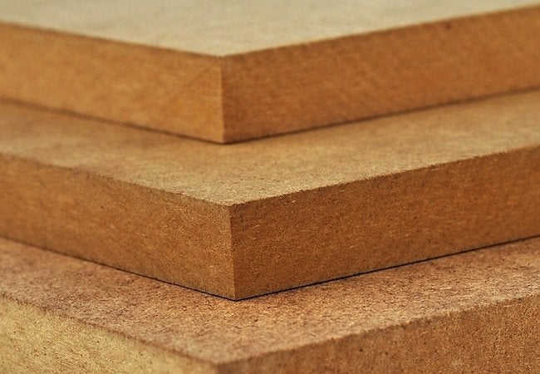
МДФ (англ. MDF, англ. Medium-density fiberboard — древесно-волокнистая плита средней плотности) — МДФ высокой плотности сухого способа прессования — МДФ СП[2]. Шлифованный с двух сторон МДФ часто используется при производстве меловых досок с применением грифельной краски. Такие меловые поверхности являются лучшими в своём классе, поскольку обладают лучшими эксплуатационными свойствами по сравнению с аналогами (меловые плёнки).

Slide 5
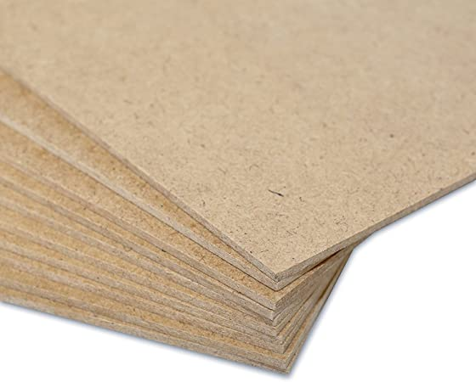
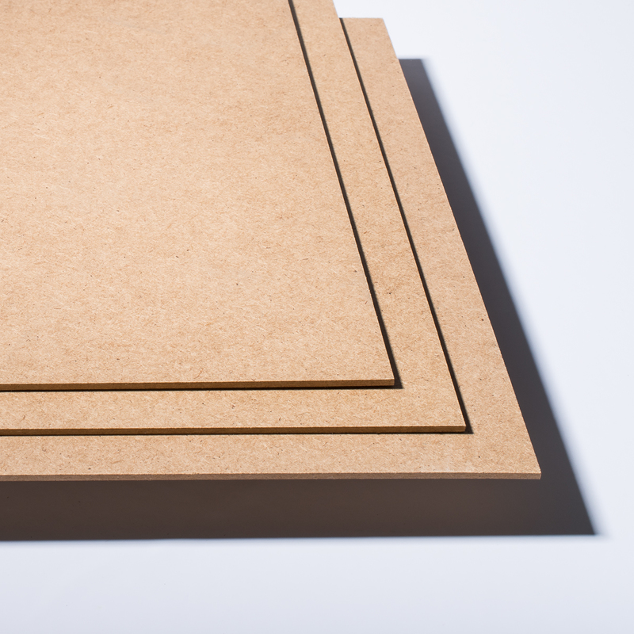
ХДФ (англ. HDF, англ. High-density fiberboard — древесно-волокнистая плита высокой плотности) — ДВП высокой плотности сухого способа прессования— ДВП ВП[2].

Slide 6
Гражданское и промышленное строительство нашло применение ДВП в качестве материала для:
—утепления перекрытий;
—звукоизоляции перегородок;
—теплоизоляции вентиляционных каналов, технических коробов, а также помещений, где требуется «чистый звук;
—создания опалубки при заливке железобетонных конструкции небольшого объема;
—полотен дверей;
—облицовочных работ со стенами;
—производства встроенной и корпусной мебели;
—внутренней отделки пассажирских вагонов поездов,
метро, трамваев;
—черновой и иногда даже чистовой отделки полов;
—панелей электрических щитков.

Slide 7
Важными преимуществами являются такие свойства ДВП как устойчивость к повреждениям, легкость, высокая прочность, звуко- и теплоизоляционные свойства, простота обработки и монтажа. К недостатком оргалита относятся горючесть и набухание при длительном воздействии воды. Поэтому ДВП не рекомендуется использовать в местах с высоким уровнем влажности. ДВП является более влагостойким материалом, чем ДСП, благодаря применению парафина и канифоли.

Slide 8
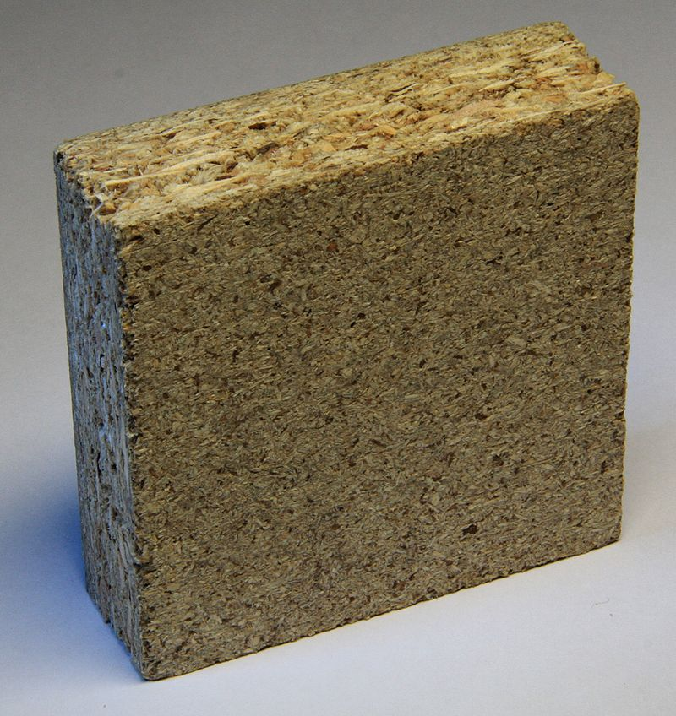
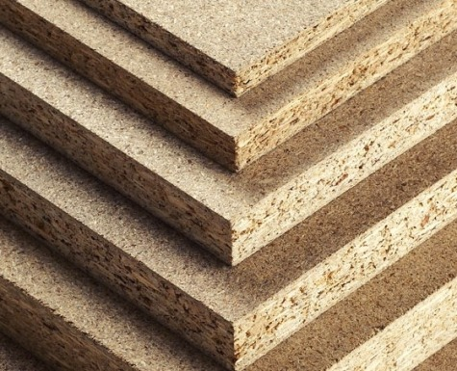
Древе́сно-стру́жечная плита́ — листовой композиционный материал, изготовленный путём горячего прессования древесных частиц, преимущественно стружки, смешанных со связующим веществом неминерального происхождения с введением при необходимости специальных добавок

Slide 9
Конструкция: по количеству слоев ДСП подразделяется на однослойный, трехслойный и многослойный.
Марка: в зависимости от показателей прочности на изгиб, деформацию, водостойкость, подверженность короблению и деформации ДСП делится на 2 марки: Р2 и Р1^{[8]}.
Сорт: в зависимости от критериев внешнего вида плиты (трещины, сколы, окрашивание, пятна, выступы и углубления) плиты ДСП делятся на первый сорт (дефекты не приемлемы кроме минимальных), второй сорт (допустимы крупные дефекты поверхности) и без сорта (кардинальные дефекты поверхности, используется в строительстве).
Уровень обработки поверхности: выделяется шлифованная и нешлифованная ДСП.
Огнестойкость: при введении в состав ДСП антипиренов плита
приобретает огнестойкие характеристики.
Водостойкость: кроме того, что плита марки Р2 обладает лучшими водостойкими свойствами, выделяется отдельный вид водостойкой ДСП, предназначенной для производства мебели и специфических строительных работ.

Slide 10
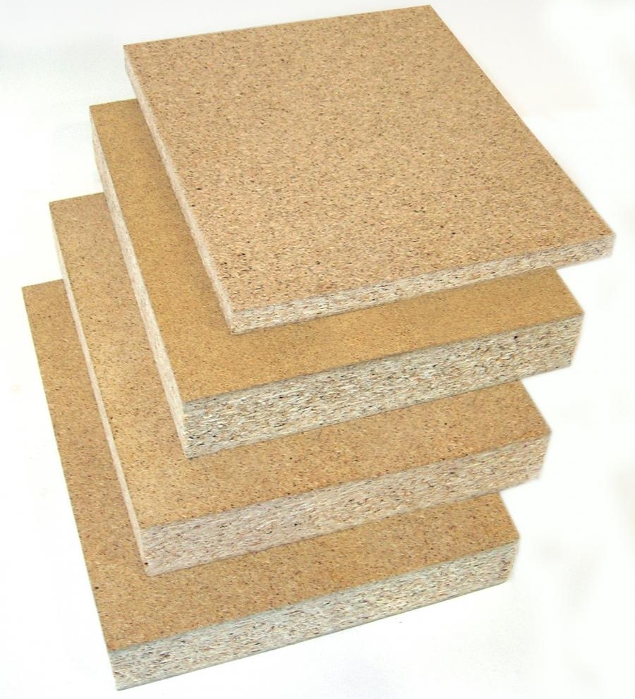
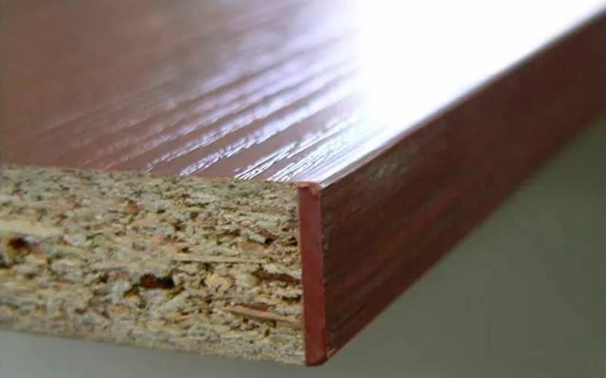
Главные преимущества ДСП заключаются в высокой прочности, водостойкости и легкости в обработке данного материала.

Slide 11
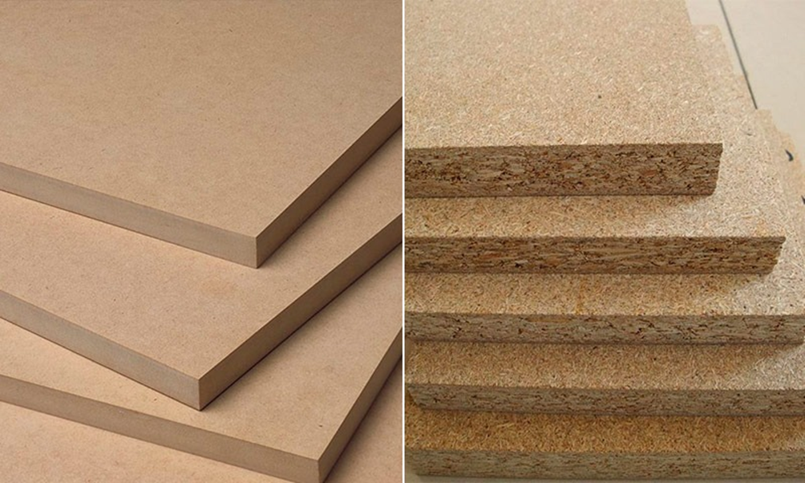
Большинство видов ДВП, кроме мягких (изоляционных) превосходит ДСП плотностью, прочностью и долговечностью, более устойчивы к влаге. Хотя они тверже, прочнее, но из-за малой толщины и жесткости не рассчитаны на значительные нагрузки, ДСП лучше подходит для нагружаемых конструкций.

Slide 12
